Slide 1
京东弹性云1.0技术剖析
2016/5
云平台-弹性云团队-鲍永成

Slide 2
规模
数据中心业务运行环境100%容器化

Slide 3
JDOS 架构
Physical servers
VMs
Containers
Data Center Operating System (OpenStack)
JFS
OVS
DPDK

Slide 4
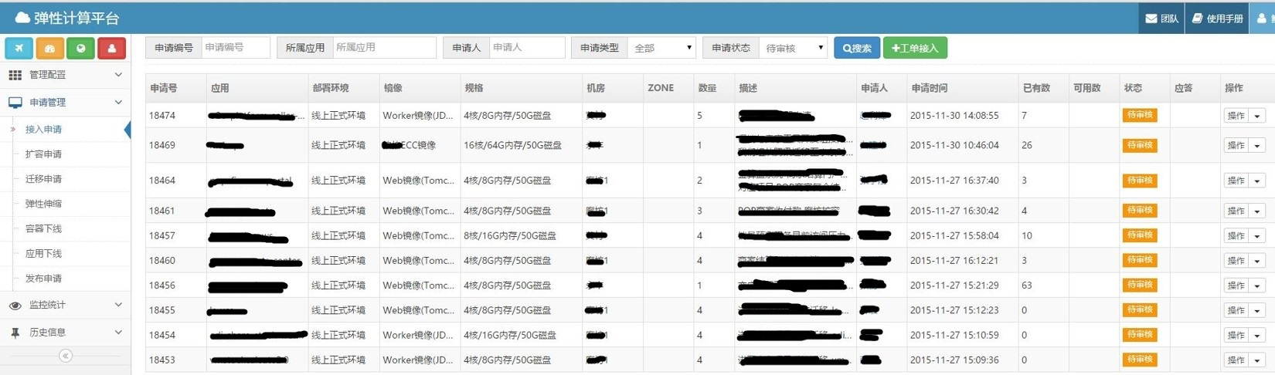
应用研发上线控制台

Slide 5
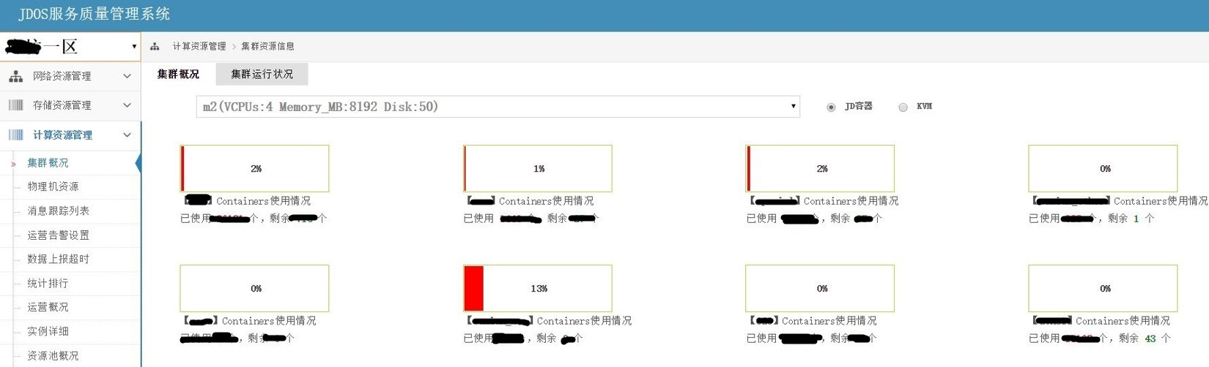
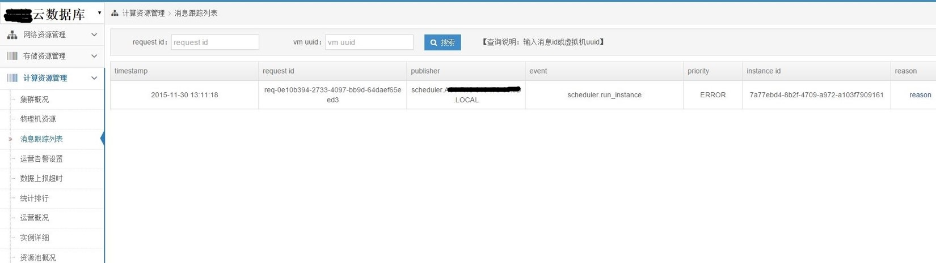
运维控制台

Slide 6
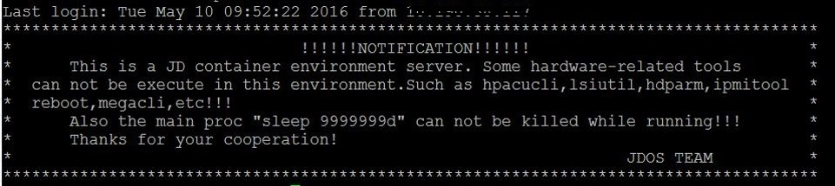
一个容器

Slide 7
容器之CPU
Cgroup
CFS（RR/FIFO）
每颗CPU一个Task Queue
Load 宿主机load高会影响同一主机上其他容器吗
导入流量与CPU%成线性增加吗（lock/可能很少人能写出把CPU能力榨干的程序）
CPU Affinity（/etc/cpu_info）
Disk IO消耗CPU吗
监控

Slide 8
容器之内存
Cgroup
%=RSS+Share/Total
OOM（like kill -9/namespace）
Cache（file binary cache）
Slab （inode/dentry/small files）JD分散回收时机
Swap
/dev/shm default 64MB
Share Memory default 32MB
NUMA
Memory leak

Slide 9
容器之磁盘IO
JD not use cgroup.blkio support Qos
SAS 10K RAID5 （很普通的机械硬盘,但是现在1:N=物理机:容器）
NOOP/CFQ/Deadline
DM/AUFS—LVM—JDPD(物理分区技术)
JD胖容器：/ + /export /=readonly, /export=LVM/JDPD(JD工具链+应用系统)
Unfortunately sync write

Slide 10
容器之虚拟化网络

Slide 11
容器之虚拟化网络
Disable Docker network，使用JD OVS-VLAN
Container IP 一等公民
Qos 1:1 权重 share
网卡中断CPU Affinity, 有效发挥10Gbps网卡性能优势
监控完善，包括收发包，流量
Openflow Simple
Performace与物理机相当

Slide 12
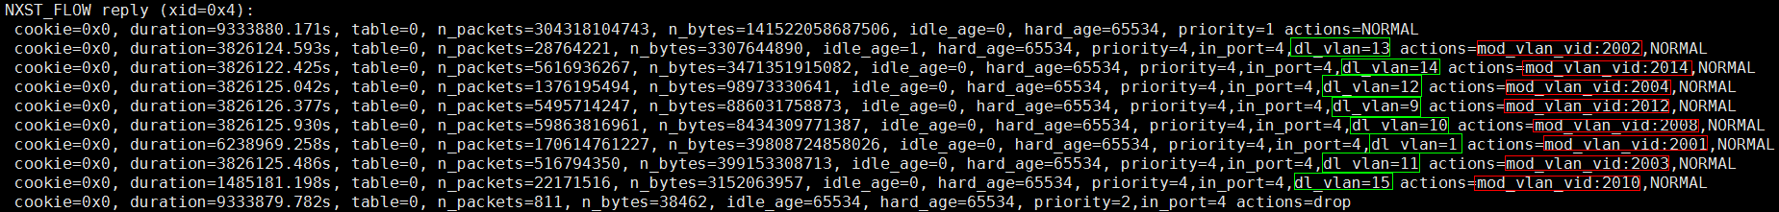
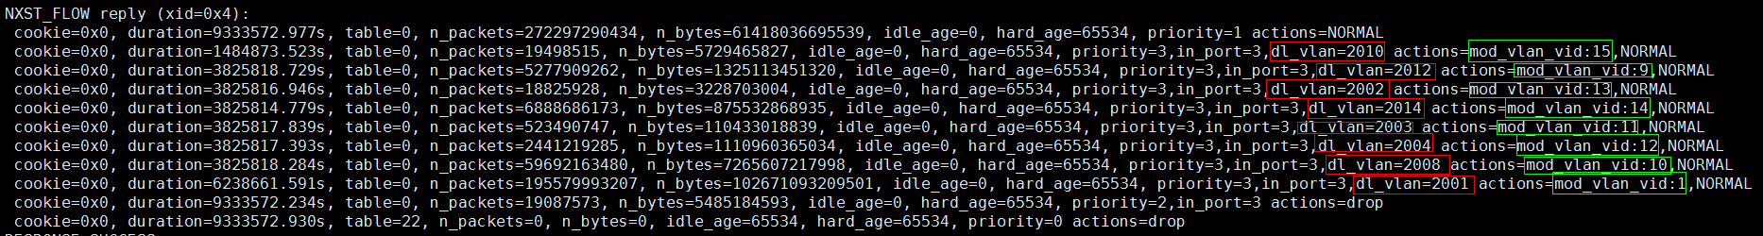
容器之虚拟化网络-流表
Local VLAN id TO Real VLAN id
Local VLAN id TO Real VLAN id

Slide 13
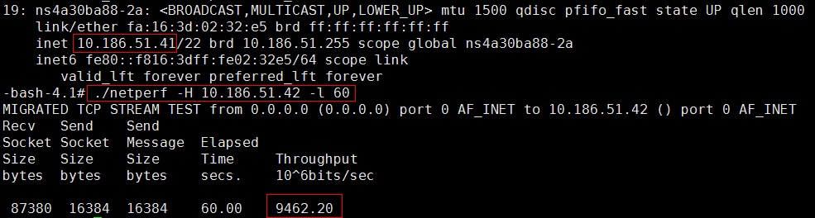
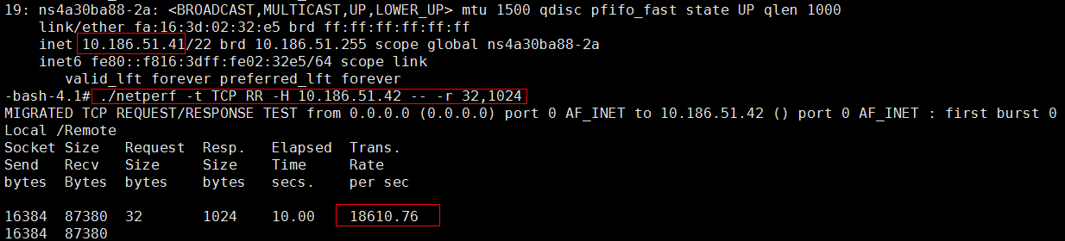
容器之虚拟化网络-性能
Container TO Container

Slide 14
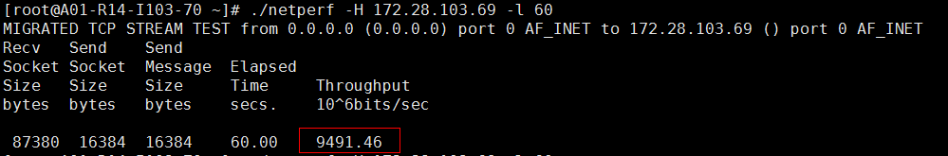
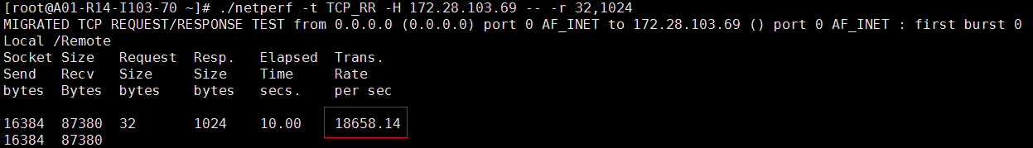
容器之虚拟化网络-性能
物理机 TO 物理机

Slide 15

OpenStack集群规模-How
从F版开始使用自研brooder（default have redis） like nova-conductor
自研python RPC (eventlet+msgpack) 内部叫yaRPC，收录到 http://msgpack.org/
neutron-openvswitch-agent update升级 （JD从I版开始支持）
Openstack广泛使用的文件锁，JD重新写该函数
消息追踪，自研yaRPC自带消息tracking，并记录到DB
大量调度特性功能比如：应用根据app-id夸交换机/夸机架,根据业务系统级别，资源特性调度到不同的nova zone，不同隔离特性调度到不同的网络zone
开发JD IDC Network Zone功能，支持IDC不同物理pod
OVS状态监控，内核信息追踪
巡检系统：

Slide 16
Docker
cgroup 需要被认真对待：
CPU默认调度cfs算法 cpu set & cpu share
blkio默认cfq vs deadline调度算法
JD胖容器：/ + /export /=readonly, /export=LVM(JD工具链+应用系统)
Disable docker network，use neutron（OVS-vlan）
监控加强: 加入process，open fd
自研镜像build增强功能：compress/tag/clear/include

Slide 17

Q&A
大胆假设，小心求证
规模驱动技术持续演进

Slide 18
JDOS团队
JDOS
Linux kernel
Docker
Openstack
Network
Monitor

Slide 19

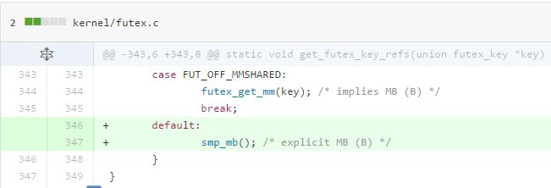
实践
Kernel Bug：
https://bugs.centos.org/view.php?id=8703
64CPU
/proc/sys/vm/min_free_kbytes
ulimit –v
MALLOC_ARENA_MAX
服务器功率
10Gbps：SMP IRQ affinit设置更多CPU处理网卡中断
CPU使用率xx%话题

Slide 20
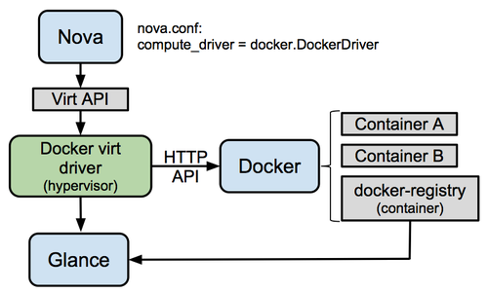
Openstack + Docker集成

Slide 21
网络性能优化
OVS + DPDK

Slide 22
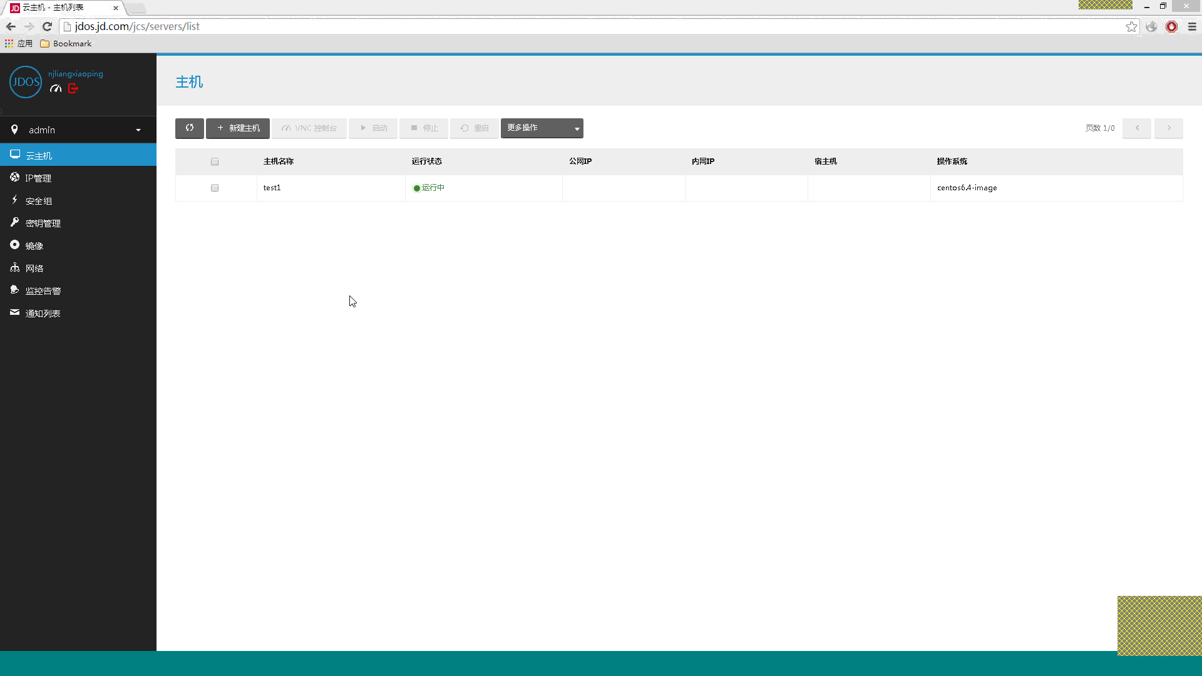
统一管理物理机

